Slide 1
2022秋 程序设计 Lab5
循环语句

Slide 2
Lab4 回顾
【作业选择1】设有定义语句：char c1=92,c2=92;，则下表达式中为0的是（A）
A. c1^c2
B. c1&c2
C. ~c2
D. c1|c2
C1 | 0 | 1 | 0 | 1 | 1 | 1 | 0 | 0
C2 | 0 | 1 | 0 | 1 | 1 | 1 | 0 | 0
^ | 0 | 0 | 0 | 0 | 0 | 0 | 0 | 0
& | 0 | 1 | 0 | 1 | 1 | 1 | 0 | 0
| | 0 | 1 | 0 | 1 | 1 | 1 | 0 | 0
92计算机中存储的形式(补码)：0101 1100
~92计算机中存储的形式(补码)：1010 0011
~92反码(补码-1)：1010 0010
~92原码(反码取反)：1101 1101=-93

Slide 3
Lab4 回顾
【作业选择2】有以下程序：
int main(){
int x = 3, y = 2, z = 1;
printf("%d\n", x/y&~z);
return 0;
}
程序的输出结果是：
x/y = 1
~z = -2
1&-2 =0000 0001 & 1000 0010 = 0
1计算机中存储的形式(补码)：0000 0001
~1计算机中存储的形式(补码)：1111 1110
~1反码(补码-1)：1111 1101
~1原码(反码取反)：1000 0010=-2

Slide 4
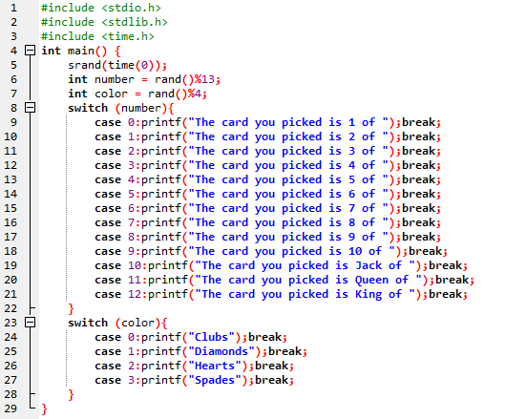
Lab4 回顾
【作业简答1】模拟抽牌
rand()函数
生成1~100的随机整数
头文件stdlib.h
rand()生成的是伪随机数，每次调用时，生成数字顺序相同，使用srand()函数设置随机数种子来生成不同的随机数。
time()函数
获取当前的系统时间（一个大整数）
头文件time.h

Slide 5
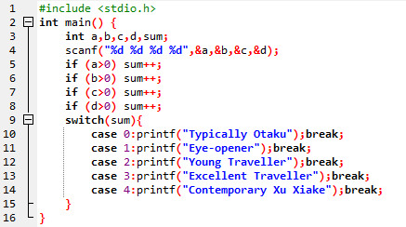
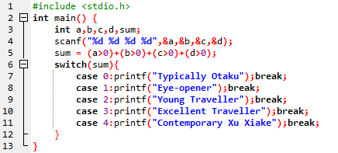
Lab4 回顾
【作业简答4】Xu Xiake in Henan Province

Slide 6
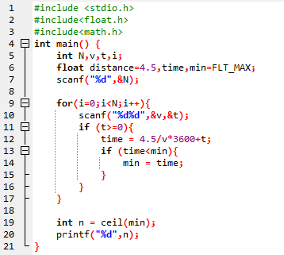
Lab4 回顾
【Lab4Task1】假装可以骑车出校

Slide 7
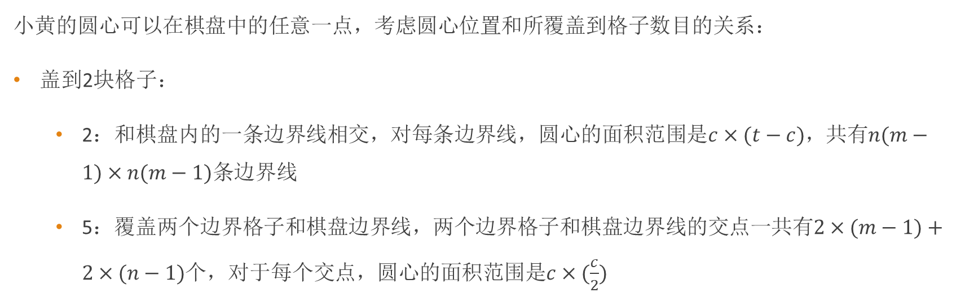
Lab4 回顾
【Lab4Task2】凌乱的小黄
小黄的圆心可以在棋盘中的任意一点，考虑圆心位置和所覆盖到格子数目的关系：
盖到2块格子：
2：和棋盘内的一条边界线相交，对每条边界线，圆心的面积范围是$c×(t−c)$，共有$n(m−1)×n(m−1)条$边界线
5：覆盖两个边界格子和棋盘边界线，两个边界格子和棋盘边界线的交点一共有$2×(m−1)+2×(n−1)$个，对于每个交点，圆心的面积范围是$c×(\frac{c}{2})$

Slide 8
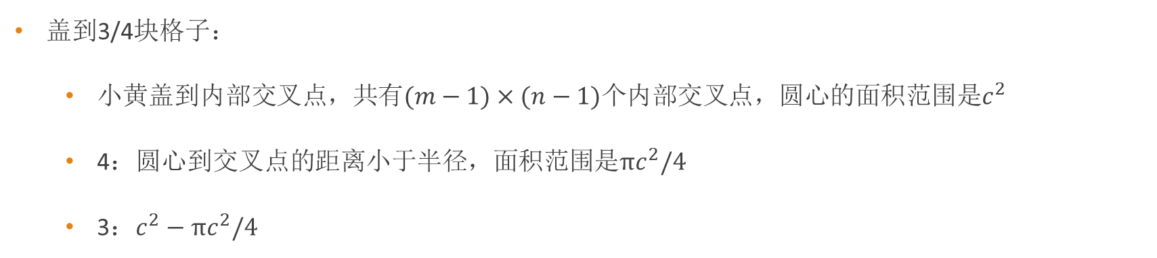
Lab4 回顾
【Lab4Task2】凌乱的小黄
盖到3/4块格子：
小黄盖到内部交叉点，共有$(m−1)×(n−1)$个内部交叉点，圆心的面积范围是$c^{2}$
4：圆心到交叉点的距离小于半径，面积范围是$πc^{2}/4$
3：$c^{2}−πc^{2}/4$

Slide 9
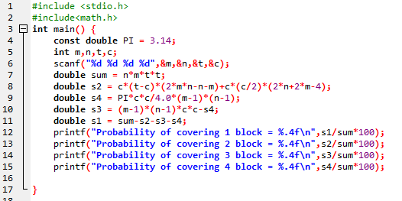
Lab4 回顾
【Lab4Task2】凌乱的小黄
盖到1块格子：
总面积减去盖到2块、3块、4块的面积

Slide 10
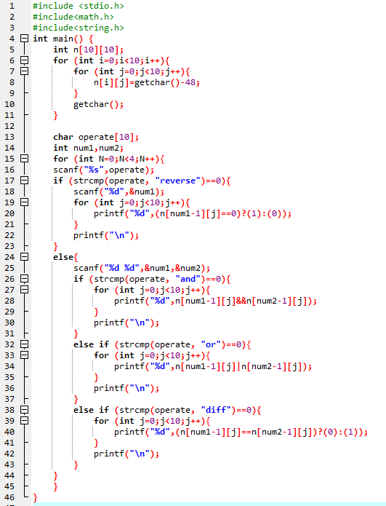
Lab4 回顾
【Lab4Task3】反转棋盘

